Slide 2
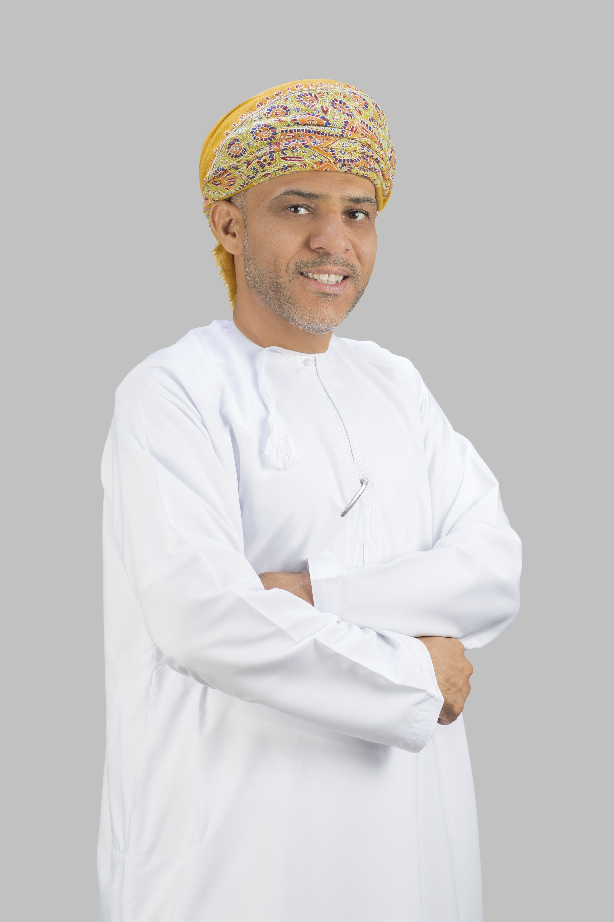
Education :
بكالورويس الاقتصاد من جامعة مؤتة بالادرن
Univeristy of Ballarat Austila MBA
USQ Austilal دبلوم عالي في الادارة
IFQ NCDA CODEBREAKER TOT Coach PCC by ICF
آخرى عدد من الدورات ، الشهادات المهنية ....الخ
عماد بن جمعه بن علي العريمي
Imad Juma Ali Alarimi
سلطنة عمان
ص ب 1102 الرمز البريدي 411
صور
0096896675033
0096877466113
Imad.alarimi77@gmail.com
working Experinces
خبرة اكاديديمة ، تدريب رواد الاعمال
التسويق
مالية
دراسة جدووى اقتصادي للمشاريع
اسشتارات اقتصادي و الادارية ، و ميسرة
محاضرات
بنك اسلامي ;
كوتش
Languge
Arabic
English
Perfessional Summary
خبرة عملية بوزارة المالية لموازنة العامة للدولة
خبرة في بنك مزن الاسلامي
صاحب مشروع مركز التوحد للتاهيل
استاذ زائر بعدد من الجامعات واكليات بالسلطنة
مدرب رواد الاعمال
خبير اقتصادي معتمد بالمحاكم بالسلطنة ووزارة العدل والشؤؤون االقانونية
intersted
القرآة
ريادة الاعمال
السباحة
ركوب الخيل
الشعر
Perfessional Membership
عضو بغرفة تجارة وصناعة عمان اللجنة الاقتصادية ، لجنة النقل
عضور في مؤسسة تطوير الكوتشنج العربي
عضر بمجلس آمنا بكلية البيان بسلطنة عمان
رئيس لجنة التدريب مؤسسة البورد العربي
مشاركات اوراق عمل :
تقديم : ورقة عمل عمل بالاتحاد العربي للكوتشنج ،
مشاركة ورقة عمل عن الكورتنشج وريادة الاعمال باليوم العاالمي للكوتشنج وعدد من المضاركات العربية

